Slide 1
Stijlfouten

Slide 2
De trappen van vergelijking
Kenmerk van een bijvoeglijk naamwoord: trappen van vergelijking toepassen
mooist
overtreffende trap
mooier
mooier
vergrotende trap
mooi
mooi
Stellende trap

Slide 3
Welke is goed?
stellende trap= als
2
Net zo groot als ik.
Hij is groter als mij.
Net zo groot als mij.
Hij is groter dan ik
Net zo groot als ik.
Hij is groter als mij.
Net zo groot als mij.
Hij is groter dan ik.
Vergrotende trap= dan

Slide 4
Als mij of dan ik?
Hoe weet je nou of het ik, mij, hij, hem, zij of haar is??
Heel makkelijk! Maak het zinnetje langer in je hoofd: je herhaalt dan de persoonsvorm uit de zin!
Hij tekent net zo slecht als
Mijn vriend is even oud als
ik teken
Jij bent

Slide 5
Valt je iets op aan de onderstaande zinnen?
Wij loopt nu naar de winkel
Ik vinden het lastig!
De school verwachten dat het halen van hoge cijfers in de toekomst alleen maar zal toenemen
De prijs werd toegekend aan de stichting die mensen die langdurig vastzitten willen helpen.

Slide 6
Wat is incongruentie?
Een zin heeft altijd een onderwerp en een persoonsvorm.
Ik loop naar huis
De man pakt het boek
Onderwerp en persoonsvorm moeten kloppen met elkaar. Het moet congruent zijn.
Onderwerp | Persoonsvorm
enkelvoud | enkelvoud
meervoud | meervoud

Slide 7
Wat is incongruentie
Wanneer onderwerp en persoonsvorm NIET met elkaar overeenkomen heet dat: incongruentie.
*Ik lopen naar huis
*De mannen pakt het boek

Slide 8
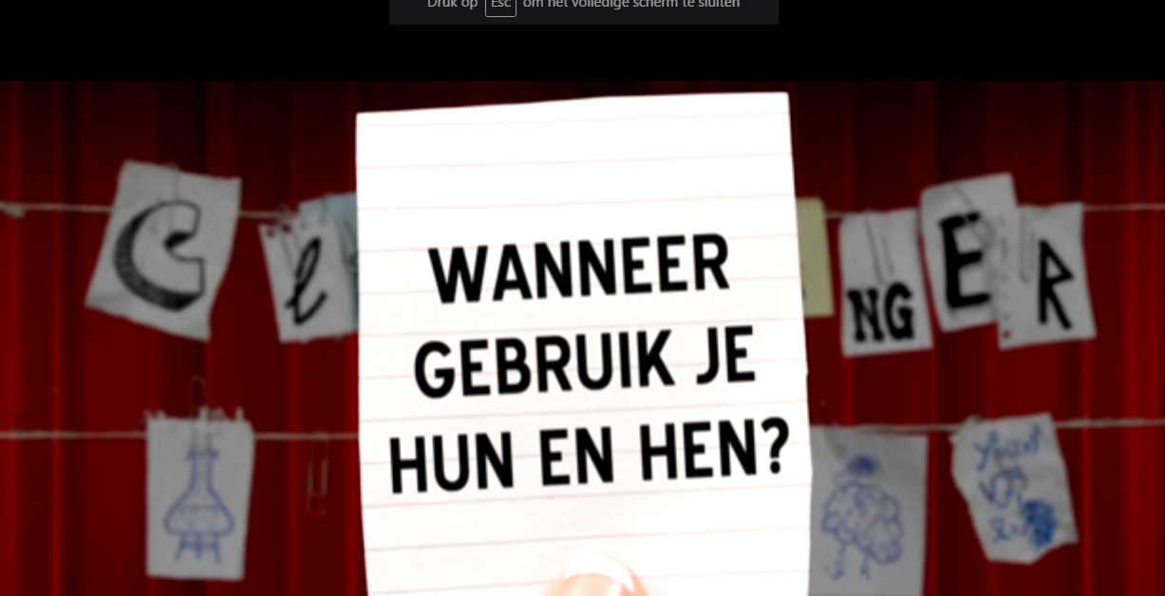
Hun/hen/ze
cliphanger hun/hen/zij

